Slide 1
ANALISIS DEL SITIO WEB DE LA ESPOL
HADOOP, como una plataforma de procesamiento masivo de datos

Slide 2
Esquema de Trabajo
Análisis Preliminar
Desarrollo del Estudio
Resultados
Objetivo
Alcances
Herramientas
Estructura del Cluster
Resultados
Análisis
Conclusiones
Recomendaciones
Fundamentos Teóricos
Limitaciones

Slide 3
Objetivo
Realizar un análisis de la estructura de la Web de la ESPOL, para determinar si tiene una forma Pequeño Mundo, con miras a mejorar su navegabilidad y el valor a los usuarios de la misma

Slide 4
Fundamentos Teóricos: Redes Pequeño Mundo
Grafo en el que mayoría de los nodos no son vecinos entre sí
  Pero, la mayoría de los nodos pueden ser alcanzados desde cualquier nodo a través de un número relativamente corto de saltos
Posee valores altos de coeficiente de agrupamiento (clustering coefficient)
  Aunque dos nodos en la red no estén conectados de forma directa, existe una gran probabilidad de que se conecten a través de otros nodos
Estructura libre escala (scale free network)

Slide 5
Fundamentos Teóricos: Redes Pequeño Mundo
REPRESENTACION DE ESTÁNDARES DE REDES
ALEATORIA
LIBRE DE ESCALA

Slide 6
Redes Libre Escala
Distribución de enlaces sigue a la de la Ley de las Potencias
  La fracción P(x) de nodos en una red que tienen K conexiones hacia otros nodos, para grandes valores de K,
P(k)≈k^{-y}
  y: constante, generalmente está entre 2 y 3
Algunos nodos se encuentran altamente conectados, aunque el grado de conexión de casi todos los nodos es bajo

Slide 7
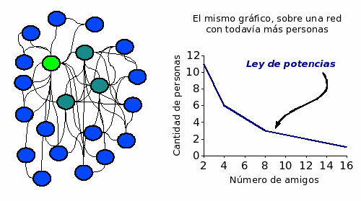
Redes Libre Escala
CARACTERÍSTICA DE LA RED LIBRE DE ESCALA

Slide 8
Ley de Potencias
Tipo de relación matemática entre dos cantidades
Si una cantidad es la frecuencia y la otra el tamaño del evento en sí, entonces la relación es una distribución Ley de Potencias si el tamaño del evento incrementa de forma en que la frecuencia del evento decrece lentamente
Una relación en forma de Ley de Potencias entre dos escalares cuantitativos X y Y es aquella que puede expresarse como sigue:
y= ax^{k}
  a: constante de proporcionalidad
  k: exponente de la potencia (constante)

Slide 9
Esquema de Trabajo
Análisis Preliminar
Desarrollo del Estudio
Resultados
Objetivo
Alcances
Herramientas
Estructura del Cluster
Resultados
Análisis
Conclusiones
Recomendaciones
Fundamentos Teóricos
Limitaciones

Slide 10
Herramientas: HADOOP
Plataforma de procesamiento de datos masivos, de código libre
  Del Apache Software Foundation
Basada en el paradigma de programación distribuida MapReduce
  Similar a Dividir y Vencer pero que se aplica a grandes volúmenes de datos
HDFS: sistema de archivos distribuido
Altamente escalable y tolerante a fallos

Slide 11
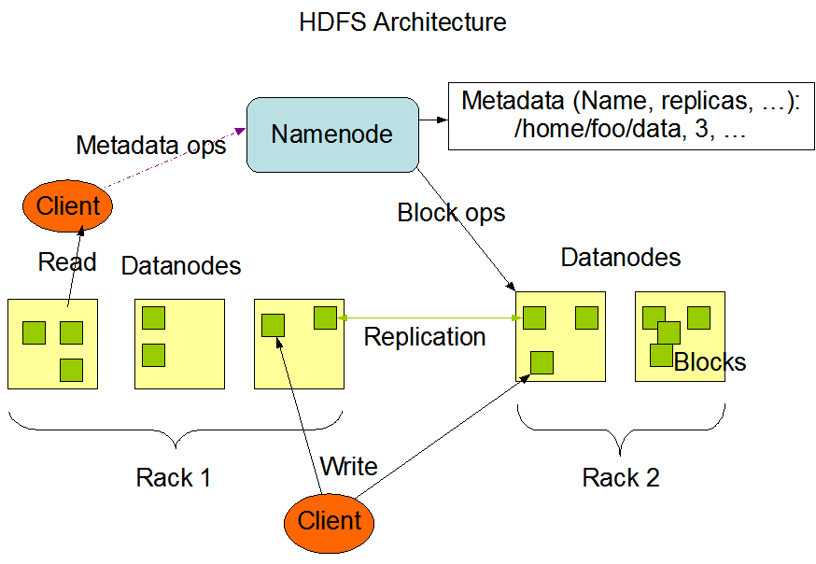
Herramientas: HADOOP
ARQUITECTURA HDFS

Slide 12
Herramientas: Otras
Ubuntu Studio Works
NUTCH
ECLIPSE
JAVA
TOMCAT
R-project
Visualización:
  Graphviz
  Lanetvi
  Cytoscape

Slide 13
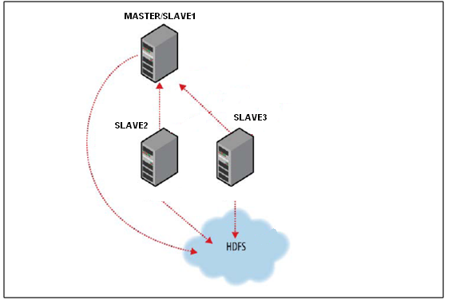
Desarrollo del Cluster
Instalamos y configuramos un clúster Hadoop
Descargamos Web de ESPOL
Escribimos código Map-Reduce para procesar los Web y generar los resultados
Resultados de procesados con el lenguaje R (R-project), para el análisis estadístico de las propiedades del grafo

Slide 14
Resultados
Obtuvimos los enlaces de toda la red de la ESPOL
Generamos una tabulación con los enlaces de salida y de entrada, de manera que visualizamos el grado de nodos y la frecuencia
Procesamos estos datos en la herramienta R-project para determinar si la distribución de los enlaces de salida y entrada seguía una ley de potencias

Slide 15
Esquema de Trabajo
Análisis Preliminar
Desarrollo del Estudio
Resultados
Objetivo
Alcances
Herramientas
Estructura del Cluster
Resultados
Análisis
Conclusiones
Recomendaciones
Fundamentos Teóricos
Limitaciones

Slide 16
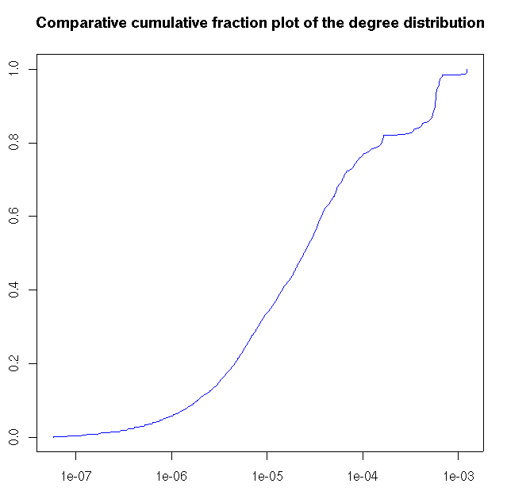
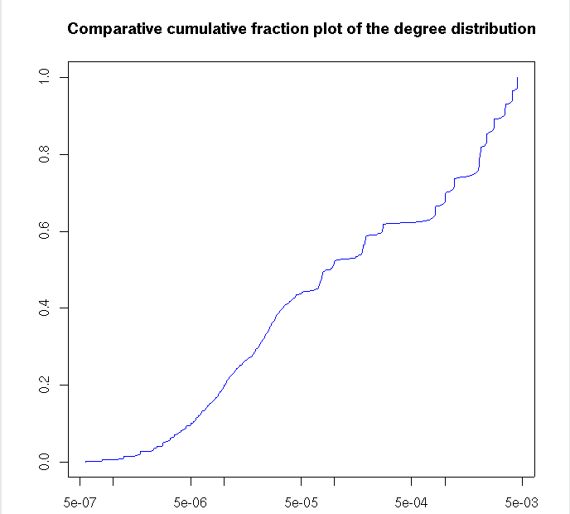
Análisis: Sitio Web ESPOL
Web de ESPOL no sigue una distribución de ley de potencias
  Coeficiente de agrupamiento alfa < 1
  ➔ Web de ESPOL no es una pequeño mundo

Slide 17
Análisis: Otros Sitios
Para dar mayor realce a este estudio se creyó conveniente agregar un estudio de otros sitios, para su comparación
Se escogió las universidades de Reino Unido (UK)
  Estudio demuestra sus Web tienen la estructura pequeño mundo y muestra los beneficios de esta estructura en la navegabilidad de las mismas
Björneborn, Lennart. “Small-World Link Structures across an Academic Web Space: A Library and Information Science Approach" Tesis Doctoral, del Departamento de Estudios de la Información, Royal School of Library and Information Science, Dinamarca.

Slide 18
Análisis: Red de universidades del Reino Unido (UK)
ANALISIS CENTRADO EN LA RED SCC
Björneborn, Lennart. “Small-World Link Structures across an Academic Web Space: A Library and Information Science Approach" Tesis Doctoral, del Departamento de Estudios de la Información, Royal School of Library and Information Science, Dinamarca.

Slide 19
Análisis: Red de universidades del Reino Unido (UK)
DISTRIBUCIONES DE ENLACES ENTRANTES PARA 1893 SUB-SITIOS DE LA RED SCC EN ESCALA LOG-LOG
DISTRIBUCIONES DE ENLACES SALIENTES PARA 1893 SUB-SITIOS DE LA RED SCC EN ESCALA LOG-LOG
Björneborn, Lennart. “Small-World Link Structures across an Academic Web Space: A Library and Information Science Approach" Tesis Doctoral, del Departamento de Estudios de la Información, Royal School of Library and Information Science, Dinamarca.

Slide 20
Análisis: Red de universidades del Reino Unido (UK)
LOS 15 SUB-SITIOS CON LA MAYOR CANTIDAD DE ENLACES ENTRANTES HACIA SUS VECINOS EN LA RED
Björneborn, Lennart. “Small-World Link Structures across an Academic Web Space: A Library and Information Science Approach" Tesis Doctoral, del Departamento de Estudios de la Información, Royal School of Library and Information Science, Dinamarca.

Slide 21
Análisis: Red de universidades del Reino Unido (UK)
LOS 15 SUB-SITIOS CON LA MAYOR CANTIDAD DE ENLACES SALIENTES HACIA SUS VECINOS EN LA RED
Björneborn, Lennart. “Small-World Link Structures across an Academic Web Space: A Library and Information Science Approach" Tesis Doctoral, del Departamento de Estudios de la Información, Royal School of Library and Information Science, Dinamarca.

Slide 22
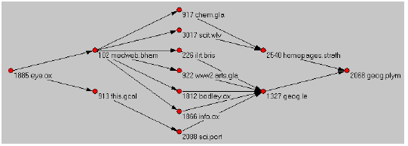
Análisis: Red de universidades del Reino Unido (UK)
PATH NET NH05. TODOS LOS CAMINOS CORTOS ENTRE eye.ex.ec.uk Y geog.plym.ac.uk
Björneborn, Lennart. “Small-World Link Structures across an Academic Web Space: A Library and Information Science Approach" Tesis Doctoral, del Departamento de Estudios de la Información, Royal School of Library and Information Science, Dinamarca.

Slide 23
Análisis: Red de universidades del Reino Unido (UK)
Conclusiones:
Longitud del camino y coeficiente de agrupamiento cumplen los requisitos de una red pequeño mundo
Las distribuciones de enlaces entrantes poseen propiedades pequeño mundo
Se encontró que la red de nodos centrales (SCC) poseían una distribución pequeño mundo
Björneborn, Lennart. “Small-World Link Structures across an Academic Web Space: A Library and Information Science Approach" Tesis Doctoral, del Departamento de Estudios de la Información, Royal School of Library and Information Science, Dinamarca.

Slide 24
Conclusiones
La Web de la ESPOL no posee propiedades pequeño mundo en este momento
Gracias al interés interno en el mejoramiento de su información, la estructura ha mejorado recientemente
Hemos podido observar una reestructuración en los sitios de la ESPOL
  Tuvo un impacto negativo en el presente estudio ya que produjo inconvenientes en el proceso de indexación
  Ha mejorado la navegabilidad de la ESPOL, ya que ahora existe al menos un enlace de entrada y salida en cada sitio de la ESPOL
  Aún no existe una correcta navegabilidad en muchos sitios, pues estos poseen problemas en su interacción con el usuario y no manejan un correcto enlazado de sitios

Slide 25
Recomendaciones
Dado que el ranking de universidades de Webometrics mide la usabilidad de los sitios Web y la cantidad de información investigativa que este proporcione a los usuarios, debemos coordinar una correcta estructura, de manera que se priorice la visibilidad de las investigaciones realizadas dentro de la institución y que esto sirvan para el desarrollo de actividades similares en otras instituciones
Realizar un nuevo estudio en un periodo no mayor a un año, para observar efectos de nuevas políticas
Siempre enlazar al sitio principal de la ESPOL y otros sub-sitios relacionados

Slide 26
Recomendaciones
Evitar en todo momento la creación de sitios Web que no estén enlazados directamente con algún sito representativo de la universidad
  Debería estar conectada a una unidad, facultad, centro de investigación, etc. que tenga alguna característica común con el sitio que se pretende crear.
Hacer un mantenimiento de los sitios de las unidades u otras representaciones dentro del dominio de la ESPOL de manera que no nos encontremos con sitios que no están activos o que carezcan de enlaces de entrada o salida

